Slide 1

স্বাগতম

Slide 2
পরিচিতি
মোঃ আব্দুল্লাহ-আল-মামুন
পদবী-সহকারী অধ্যাপক
বিভাগ-অর্থনীতি
হারুণ মোল্লা কলেজ
পল্লবী, ঢাকা।
শ্রেণি-একাদশ-দ্বাদশ
বিষয়-অর্থনীতি ১ম পএ
অধ্যায়- ৪র্থ-বাজার
সময়-৪৫ মিনিট

Slide 3
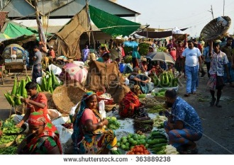
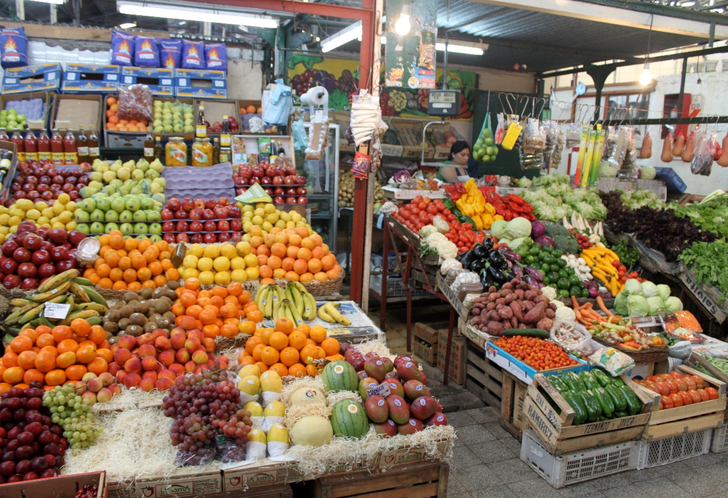
নিচের ছবিগুলো লক্ষ্য কর
কাচা বাজার
ফলের বাজার

Slide 4
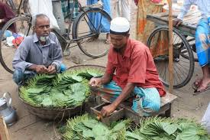
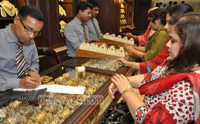
পানের বাজার
সোনার বাজার

Slide 5
বাজার

Slide 6
শিখনফল
১। বাজার কী বলতে পারবে।
২। বাজারের শ্রেণি বিভাগ করতে পারবে।
৩। বিভিন্ন বাজারের মধ্যে পার্থক্য নির্ণয় করতে পারবে।

Slide 7
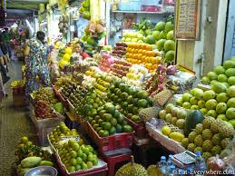
নিচের ছবিগুলো দেখ
সোনার বাজার
ফলের বাজার

Slide 8
বাজারের শ্রেণি বিভাগ
বাজার
আয়তনের ভিত্তিতে
সময়ের ভিত্তিতে
প্রতিযোগিতার ভিত্তিতে

Slide 9
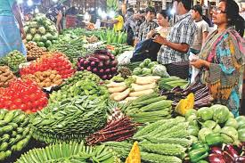
আয়তনের ভিত্তিতে বাজার
১। স্থানীয় বাজার

Slide 10
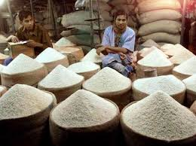
২। জাতীয় বাজার

Slide 11
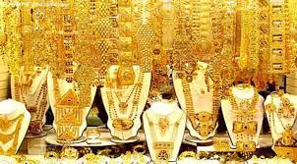
৩। আন্তর্জাতিক বাজার

Slide 12
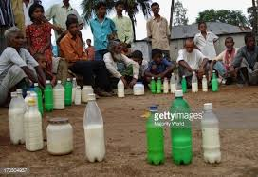

সময়ের ভিত্তিতে বাজার
১। অতি ন্বল্পকালীন বাজার
২। ন্বল্পকালীন বাজার

Slide 13
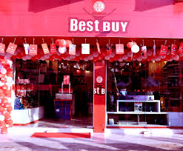

দীর্ঘকালীন বাজার
অতি দীর্ঘকালীন বাজার

Slide 14
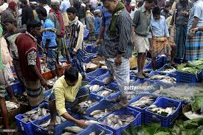
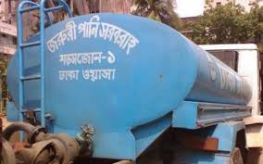
প্রতিযোগিতার ভিত্তিতে বাজার
পূর্ণ প্রতিযোগিতামূল্ক বাজার
একচেটিয়ামূলক বাজার

Slide 15
দলগত কাজ
বাংলাদেশের বাজারের কাঠামোগুলো লিখ।

Slide 16
মূলায়ন
১। বাজার বলতে কি বুঝ?
২। একচেটিয়া বাজার কি?
৩। বাজারের শ্রন বিভাগ দেখা?

Slide 17
বাড়ীর কাজ
পূর্ন প্রতিযোগিতামূলক বাজার ও একচেটিয়ামূলক বাজারের মধ্য পার্থক্য কর।

Slide 19

ধন্যবাদ

